Slide 1
Introduction to TYPT
何承祐 2024/10/17

Slide 2

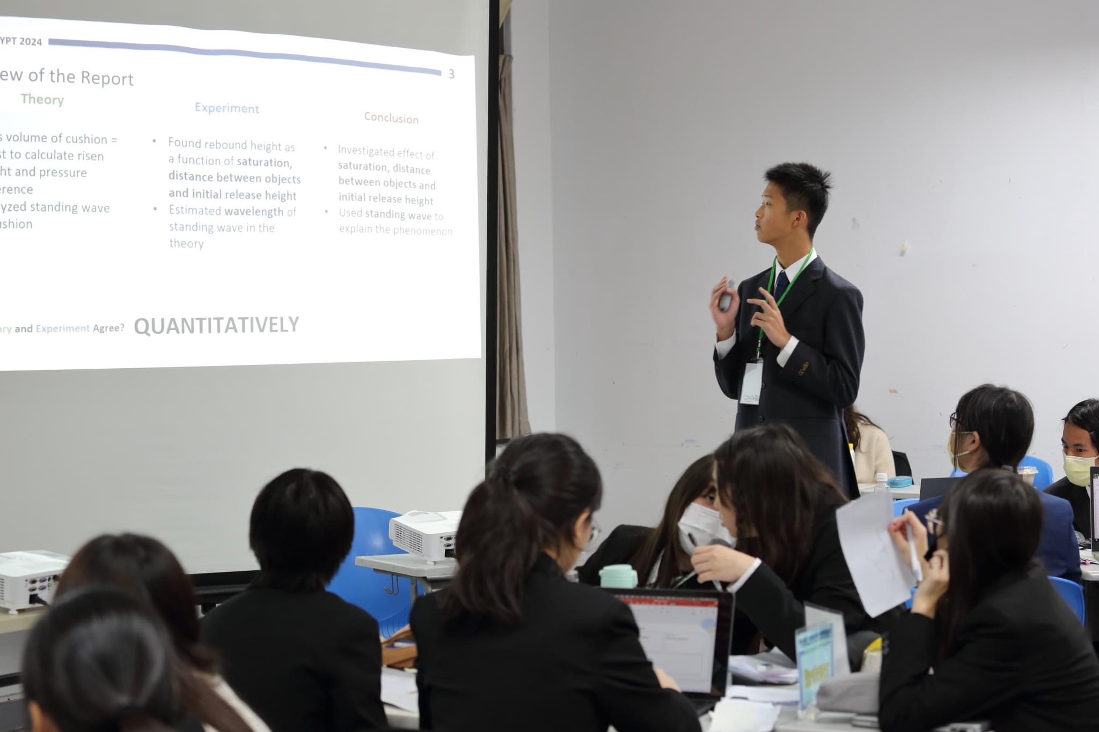
什麼是物辯?
每年三月，限制 26 隊
全英文辯論，一隊五人
12 個有趣的物理題目
規則詳細解說
辯論影片

Slide 3
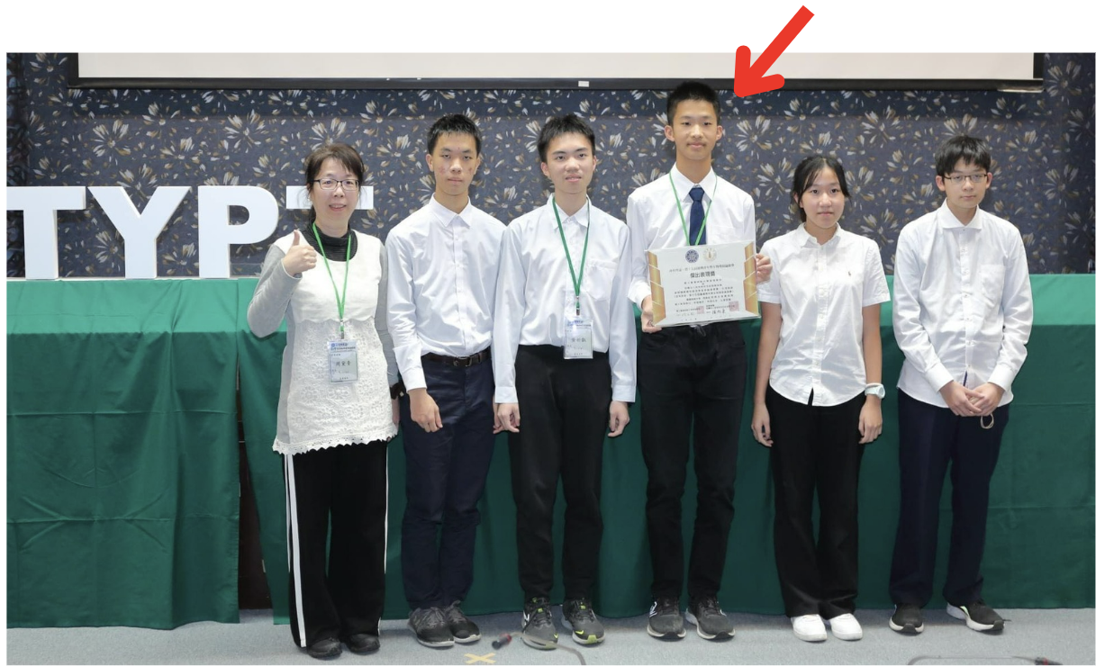
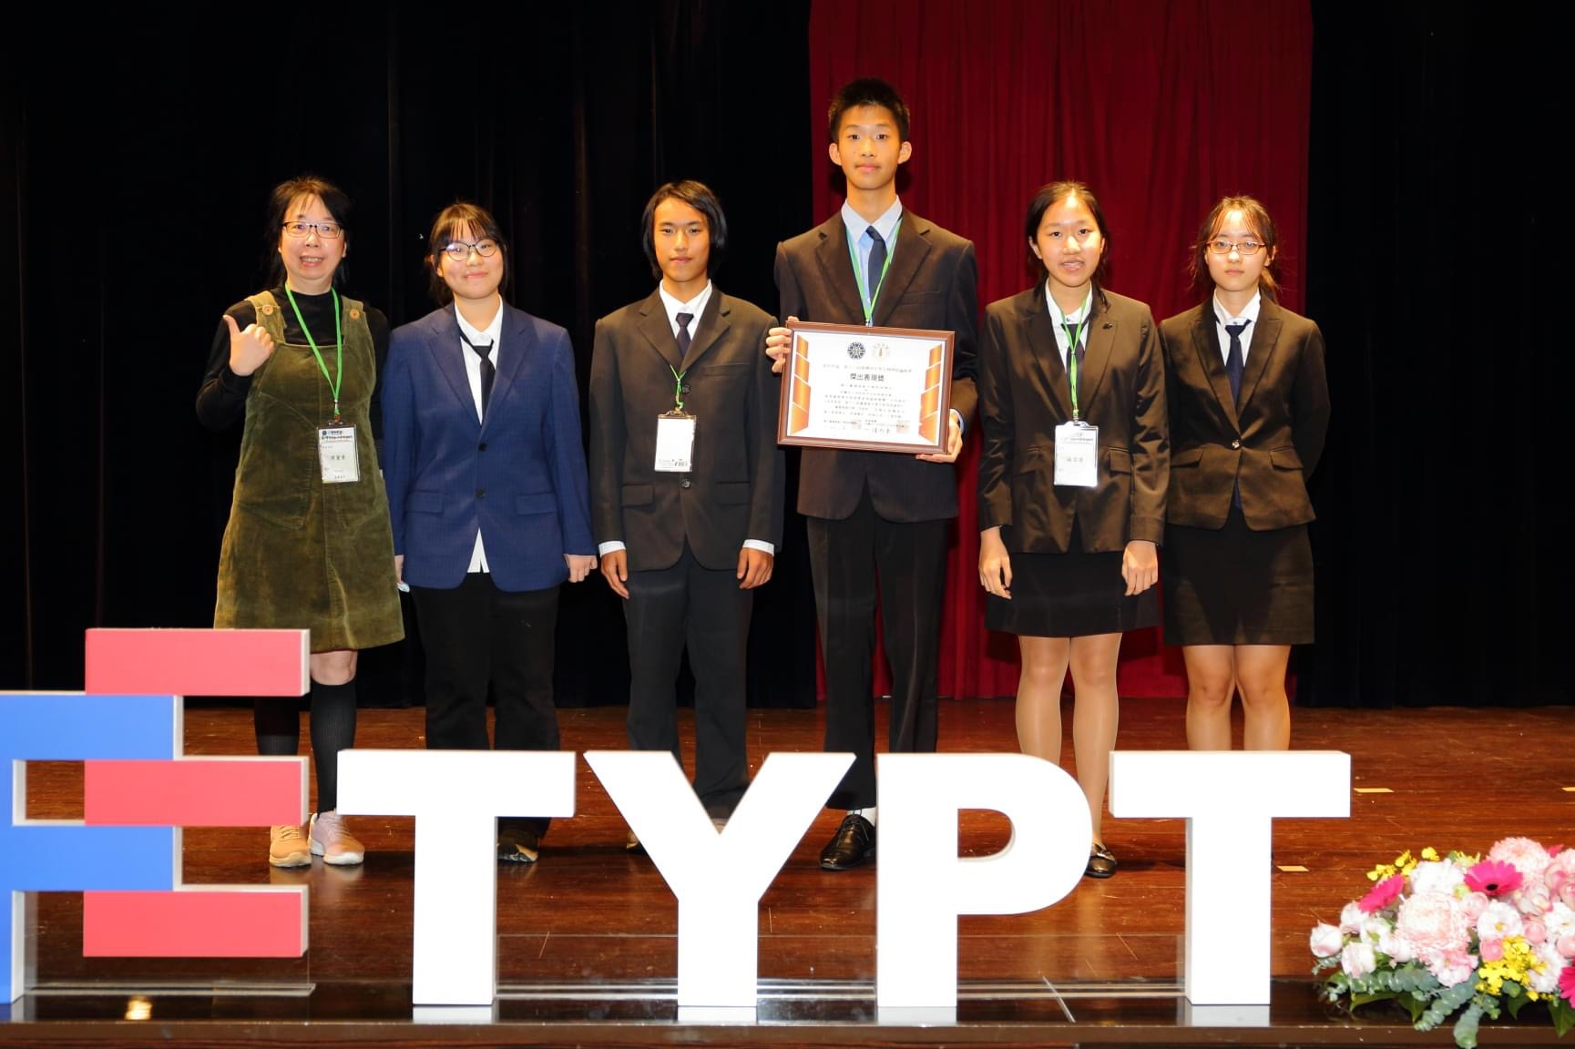
歷史
嘉中已參賽三屆
2023
2024

Slide 4
規則 oversimplified
Reporter (3)：報告對題目做了什麼研究
Theory → Experiment → Result
Opponent (2)：挑出 Reporter 的疏失
Reviewer (1)：統整兩者論點，提出兩隊都漏掉的地方
五個教授給分 (0~10)
個人獎 (1萬，top 10)、金 (15 萬) 銀 (10 萬) 銅 (5 萬) 獎

Slide 5
物辯需要的能力與付出
英語口說
英文打字、做 PowerPoint
實驗探究：做科展
寒假時間 and/or 下學期第一個月的周末 (看什麼時候開始做)

Slide 6
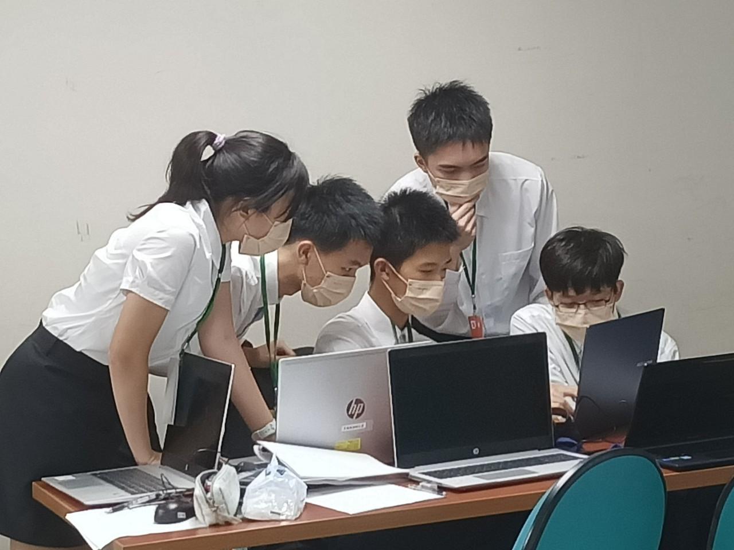
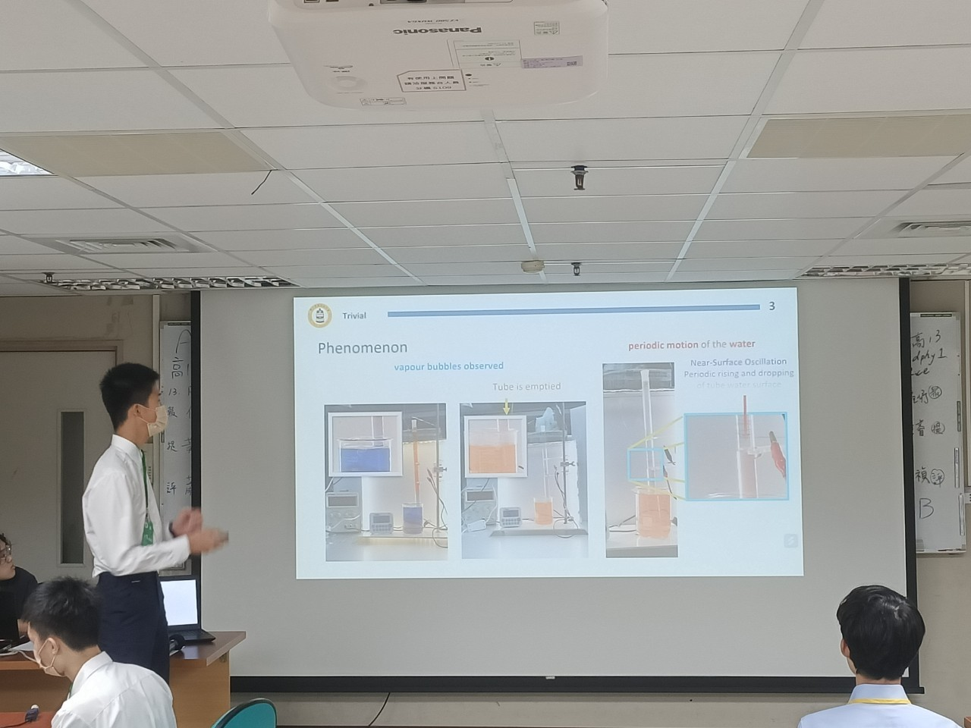
中文物辯
國科會科普計畫:2024全國大專暨高中青年自然科學辯論競賽

Slide 7
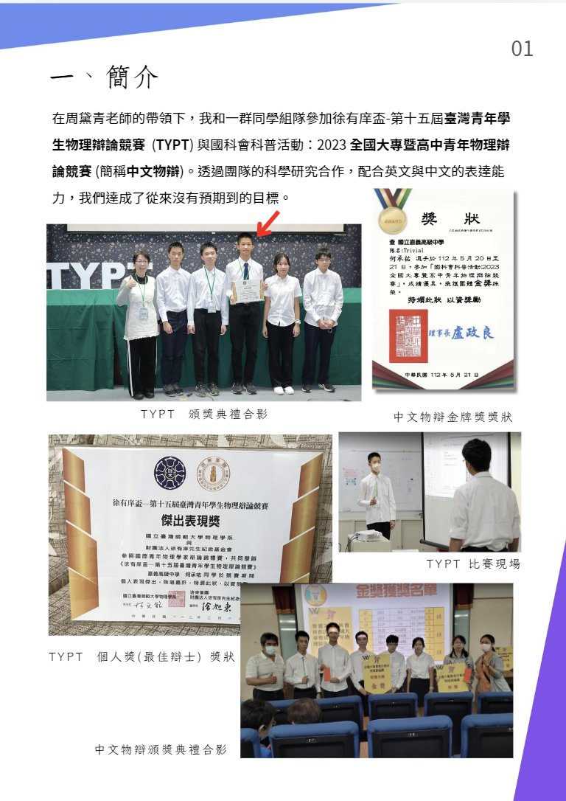
為什麼要比物辯?
全國性比賽、團隊合作精神
順便做科展 (?)
準備過程 → 學習歷程、備審資料
不需超出凡人的智力
認識他校、正式 (like MUN)
免費去台北玩 (??)

Slide 8
參賽經驗
兩屆個人獎 都沒有團體獎 :(
建議寒假前就準備好器材，寒假做實驗
其他學校的準備

Slide 9
Thank You!

